Slide 1
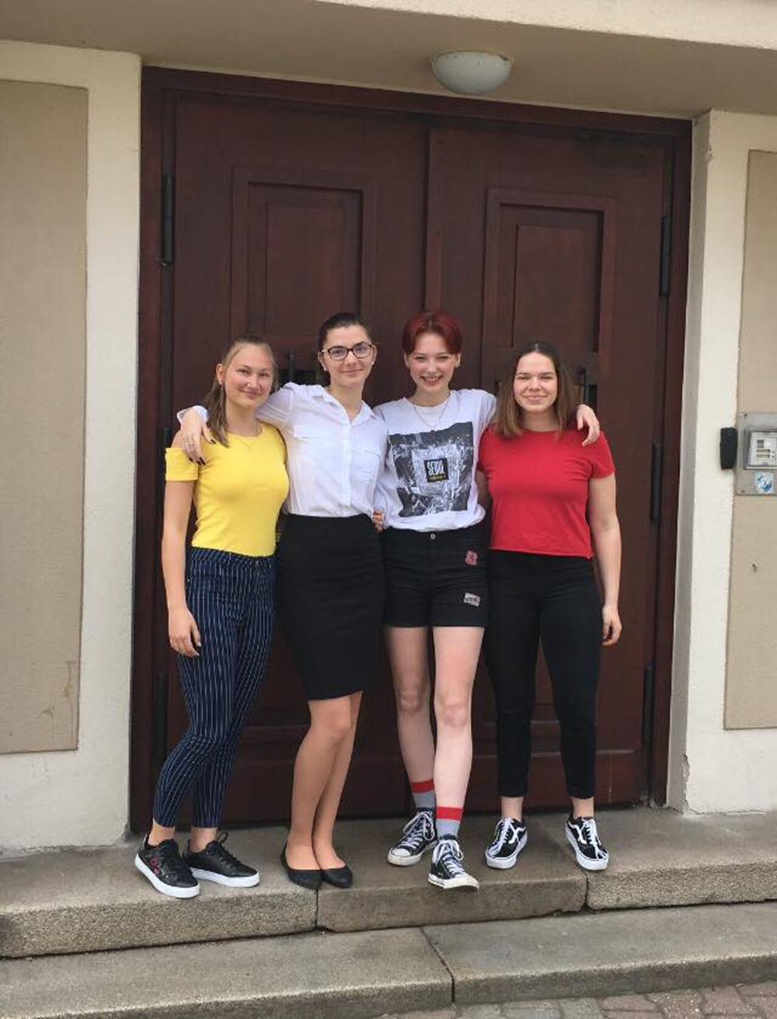
Gymnázium view
Bartošová
Klementová
Matiunina
Letaliková 1.A

Slide 4
Bufet

Slide 6
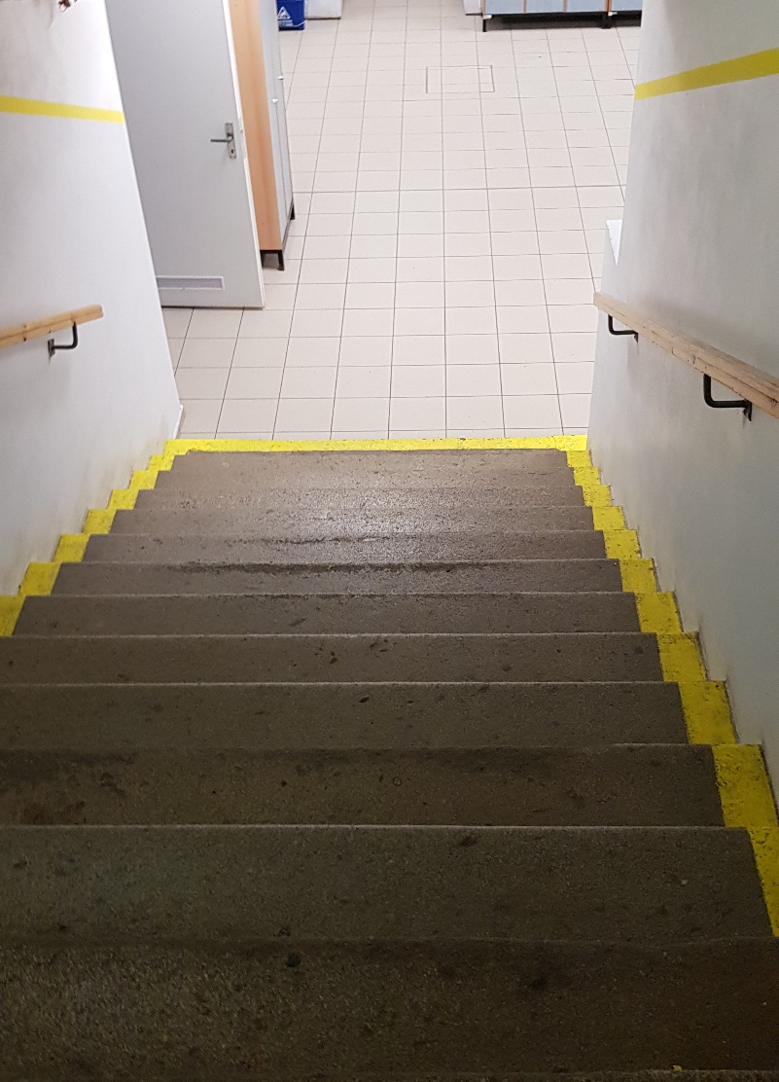

Slide 7
Suterén

Slide 11
Přízemí

Slide 13
Tělocvična

Slide 21
Učebna biologie

Slide 26
1.Patro

Slide 28
Kanceláře

Slide 33
2.Patro

Slide 39
3.Patro

